Slide 1
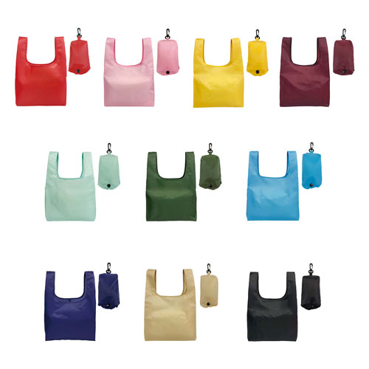
【提案書】
ECO コンパクトマイバッグM
特徴
Mサイズなコンパクトマイバッグ。持ち歩きやすいカラビナ付きの収納ポーチ付き。カラーバリエーションも非常に豊富で名入れも可能。ノベルティ用としてもおすすめのアイテムです。
商品写真
納期
納期スペース
仕様
素 材:ポリエステル
サ イ ズ : 使用時：横390×縦630×奥行140mm、収納時：横70×縦140mm
容 量 : 約17L
重 量 : 約46g
付属品 : 収納ポーチ付き
備 考 : カラー展開/10色
お見積
お見積りスペース

